Slide 1
MEINE WAHRNEHMUNG – DEINE WAHRNEHMUNG

Slide 2
STEREOTYPE, VORURTEILE UND DISKRIMINIERUNG
Notes:
Gehört zum dritten Teil des Arbeitsblatts «Stereotype und Diskriminierung».

Slide 3
STEREOTYP: DEFINITION
Ein Stereotyp ist die Überzeugung, dass bestimmte Eigenschaften charakteristisch für eine Gruppe von Personen sind.
(ETH Zürich Equal, 2016)
Beispiele?
Notes:
Dieser Teil kann gut interaktiv gestaltet werden: SuS sollen in Gruppen austauschen, was sie unter den Begriffen verstehen.
Beispiele:
Italiener essen Pizza.
Afrikaner können gut tanzen.
Frauen interessieren sich nicht für Technik.
Blondinen sind dumm.
Schweizer sind langsam.
Ein Stereotyp befindet sich auf der kognitiven Ebene und bezeichnet die Eigenschaft, die man mit einer bestimmten sozialen Gruppe asoziiert.
Hier können Sie auch den Film «Was wisst ihr denn eigentlich schon davon?» zeigen, auf den im Arbeitsblatt verwiesen wird: https://www.youtube.com/watch?v=1YahzpDXXkU

Slide 4
VORURTEIL: DEFINITION
Ein Vorurteil ist die Abneigung oder Zuneigung gegenüber einer Person aufgrund ihrer Gruppenzugehörigkeit.
(ETH Zürich Equal, 2016)
Beispiele?
Notes:
Das Vorurteil bezeichnet die emotionale Ebene. Wir empfinden Abneigung oder Zuneigung zu einer bestimmten Person aufgrund ihrer Gruppenzugehörigkeit.
Vorurteile hängen von Stereotypen ab, sind jedoch nicht damit gleichzustellen. Vorurteile wecken oftmals negative Gefühle und beeinflussen unsere Haltung und unsere Emotionen. Stereotype können hingegen positive wie auch negative Charakteristiken beinhalten und widerspiegeln unsere Neigung, Personen nach ihrer Gruppenzugehörigkeit zu kategorisieren.
Beispiele für Vorurteile:
Migranten kommen nur hierher, um von unserem Geld zu profitieren.
Männer können nicht kommunizieren.
Ich bevorzuge schwarze Sängerinnen, weil ich finde, dass sie besser singen können.
Quelle: Aronson, Elliot, Wilson Timothy D. und Akert, Robin M., «Sozialpsychologie. 6. aktualisierte Auflage», Pearson Studium, München, 2008, p. 460.

Slide 5
ZUSAMMENHANG ZWISCHEN STEREOTYPEN, VORURTEILEN UND DISKRIMINIERUNG
Positiv: Orientierung im Alltag, Anpassungsfunktion
Negativ: Einfluss auf unser Verhalten, konstruieren Distanz zwischen Individuen
DISKRIMINIERUNG!
Notes:
Stereotyp/Vorurteil/Diskriminierung visualisieren: Kopf für Stereotype, Herz für Vorurteile und Hand für Diskriminierung.
Stereotype und Vorurteile basieren auf einer Übergewichtung von Differenzen zwischen Gruppen/kollektiven Identitäten bei gleichzeitiger Untergewichtung von Differenzen innerhalb dieser Gruppen. Sie funktionieren nach der binären Logik «Wir» und «Sie» und schaffen ein Gefühl der Zugehörigkeit bzw. Zusammengehörigkeit.
Nutzen von Stereotypen und Vorurteilen:
Erleichterung des Alltags: Die Umwelt des Menschen ist höchst komplex, wir werden ständig mit einer Fülle von Reizen und Informationen konfrontiert. Würden wir uns ständig mit allen davon auseinandersetzen, wären wir komplett überfordert und könnten zeitlich nur sehr verschoben handeln. Deswegen findet im Gehirn eine Selektion der Reize statt. Es wird also automatisch und weitgehend unbewusst entschieden, welche Informationen nach der Aufnahme unserer Sinne im Gehirn weiterverarbeitet werden und welche bereits im Wahrnehmungsprozess ausgeblendet werden. Die Reize, die ankommen, aktivieren automatisch Hypothesen und Kategorien von vorhandenen Wissensbeständen und Erfahrungen. Dadurch kann man sehr schnell einen subjektiven Gesamteindruck einer Person gewinnen und diese einschätzen, was einem wiederum hilft zu wissen, wie man sich verhalten soll.
Anpassungsfunktion: Vorurteile ermöglichen auch eine schnelle Anpassung an das soziale Umfeld, z.B. die vorherrschende Meinung, Wert- und Normvorstelungen und Handlungsregeln. Vorurteile helfen somit, die Akzeptanz in der Gesellschaft zu erhöhen.
Problematische Folgen von Stereotypen und Vorurteilen:
Wenn Generalisierungen negativ bewertet sind, kann dies Vorurteile und feindliches Verhalten gegenüber einer Person oder Gruppe auslösen. Vorurteile und Stereotypen beeinflussen unser Verhalten gegenüber Menschen, die wir nicht richtig kennen. Es besteht das Risiko, dass wir Menschen allein aufgrund ihrer Zugehörigkeit zu einer Gruppe bzw. aufgrund eines (vermeintlichen oder tatsächlichen) Merkmals anders behandeln. Wenn also die kognitive und die emotionale Ebene, das Vorurteil, zu benachteiligendem Verhalten gegenüber einer Person oder Gruppe führen, spricht man von Diskriminierung.

Slide 6
PYGMALION-EFFEKT (ROSENTHAL)
Selbsterfüllende Prophezeiung («stereotype threat»): die Erwartung beeinflusst das Verhalten
Hypothese: Können positive oder negative Vorurteile von Lehrpersonen die schulischen Leistungen von SchülerInnen beeinflussen?
Erwartungskonform handeln.
Notes:
Der Pygmalion-Effekt (oder Rosenthal-Effekt) illustriert, in welchem Ausmass Stereotype und Vorurteile unsere Wahrnehmung und unser Verhalten beeinflussen und welche Auswirkungen sie auf andere haben können.
Der Pygmalion-Effekt (auch Rosenthal-Effekt) geht auf die klassischen Untersuchungen von Rosenthal und Jacobson (1966) zurück. Die SozialpsychologInnen Robert Rosenthal und Leonore Jacobson hatten im Rahmen eines Experiments eine Reihe von Grundschulkindern zufällig ausgewählt. Den Lehrkräften hatten sie mitgeteilt, dass sich diese Kinder im Verlauf des nächsten Jahres intellektuell hervorragend entwickeln würden. Ein Jahr später schnitten die zufällig benannten Kinder bei einem Intelligenztest tatsächlich besser ab als zu Beginn des Experiments.
In späteren Studien wurden die Ergebnisse mehrfach bestätigt. Insbesondere in den unteren Schulklassen wirkt der Pygmalion-Effekt stark. Videoanalysen von Chaiken et al (1974) zeigten, dass LehrerInnen die „intelligenten“ SchülerInnen mehr anlächeln, mehr Augenkontakt haben und ihre Kommentare mehr loben. Dieses meist unbewusste Verhalten beinflusst die tatsächlichen Leistungen der Betroffenen. Dies gilt selbst dann, wenn die SchülerInnen von den Erwartungen nichts wissen und die LehrerInnen glauben, sich neutral zu verhalten (vgl. Freimuth und Haritz, 2009).
Zudem können die aufbauenden oder demoralisierenden Effekte deutlich größer sein, wenn die Betroffenen aus benachteiligten oder stigmatisierten Gruppen kommen, wie z.B. MigrantInnen, ethnische Minderheiten, sozial schwachen Schichten usw.
Quelle: http://www.anti-bias.eu/allgemein/pygmalion-effekt/

Slide 7
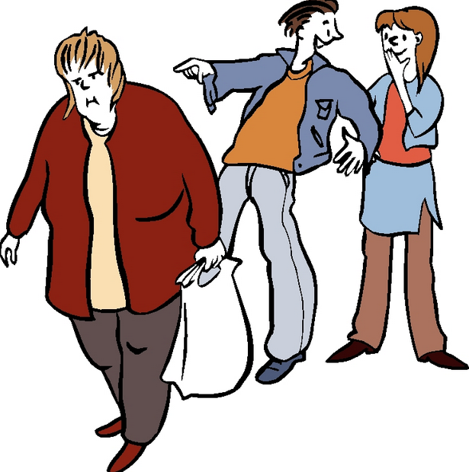
DISKRIMINERUNG
Diskriminierung ist die ungerechtfertigte Ungleichbehandlung von einzelnen Menschen oder Gruppen aufgrund tatsächlicher oder zugeschriebener Merkmale.
Direkte und indirekte Diskriminierung.
Notes:
Diskriminierung ist die ungerechtfertigte Ungleichbehandlung von einzelnen Menschen oder Gruppen aufgrund tatsächlicher oder zugeschriebener Merkmale.
Die Dimensionen und Erscheinungsformen von Diskriminierung sind vielfältig. Folgende Merkmale sind jedoch am häufigsten Grund für Diskriminierung: Hautfarbe, Geschlecht, sexuelle Orientierung, Sprache, Religion, politische oder sonstige Anschauung, Nationalität, soziale Herkunft, Ethnie, Behinderung, Alter, Körper. Das sind exemplarische Merkmale, es ist keine erschöpfende Liste.
Das Phänomen Diskriminierung befindet sich in ständigem Wandel. Häufig sind verschiedene Diskriminierungsmerkmale auch miteinander verknüpft. Dann handelt es sich um die sogenannte mehrdimensionale Diskriminierung oder Mehrfachdiskriminierung (z.B. eine Muslimin, die sowohl aufgrund ihres Glaubens als auch aufgrund ihres Geschlechts Ungleichbehandlung ausgesetzt ist).
Diskriminierung findet sowohl im privaten wie auch im öffentlichen Bereich statt und streckt sich auf alle Lebensbereiche aus (Wohnen, Schule, Arbeit, Öffentlichkeit). Es führt bei den Betroffenen zum Teil zu weitreichenden psychischen und physischen Verletzungen und schränkt sie in ihrer Lebensgestaltung und Lebensqualität stark ein. Nebst der tatsächlichen Benachteiligung kann Diskriminierung auch einen entwürdigenden, erniedrigenden, einschüchternden und beleidigen Effekt auf die Betroffenen haben.
Diskriminierung kann direkt oder indirekt geschehen. Bei der direkten Diskriminierung geschieht die Diskriminierung aufgrund tatsächlicher Merkmale.
Beispiel 1: Eine Politik, die nur Männern die Anstellung als Sicherheitswächter erlaubt, ist direkt diskriminierend, weil sie Frauen explizit ausschliesst.
Beispiel 2: Der Zugang zu einem Restaurant ist einer Person nicht möglich, weil sie in einem Rollstuhl sitzt.
Beispiel 3: Man stellt eine Person nicht ein, weil sie türkische Wurzeln hat.
Die indirekte Diskriminierung ist nicht auf den ersten Blick sichtbar. Diese Art der Diskriminierung ist viel verbreiteter als die direkte.
Beispiel 1: Eine Stellenanzeige, die eine Person mit gültigem Fahrausweis sucht, scheint neutral zu sein. Doch sie diskriminiert, indem sie Personen ausschliesst, die den Fahrausweis beispielsweise aufgrund einer Krankheit wie Epilepsie nicht machen dürfen.
Beispiel 2: Eine Vermieterin eines Wohnhauses informiert den Abwart, dass sie keine Personen aus dem Balkan in ihren Wohnungen unterbringen will. Eine Person mit Wurzeln im Kosovo bewirbt sich, weil sie die Anzeige gesehen hat. Der Abwart sagt ihr es sei keine Wohnung frei, was offensichtlich aber nicht stimmt.
Quelle (Beispiele): http://www.ciao.ch/f/racismes/infos/8b0982f3f15e887a4dfff4b2aa0a348e/5_discrimination/

Slide 8
SICH SELBST UND ANDERE VOR DISKRIMINIERUNG SCHÜTZEN
Notes:
Gehört zum vierten Teil des Arbeitsblatts «Stereotype und Diskriminierung»
Diskriminierung ist das Resultat von konkreten Handlungen und es ist möglich, sie effizient zu bekämpfen. Um sich selbst und andere vor Diskriminierung zu schützen, muss man über Regeln, Handlungsmöglichkeiten und Organisationen informiert sein, an welche man sich wenden kann, um Unterstützung zu erhalten: Nur wer seine Rechte kennt, kann sie verteidigen und schützen: für sich und die andern.

Slide 9
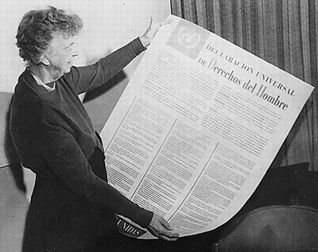
ALLGEMEINE ERKLÄRUNG DER MENSCHENRECHTE
Notes:
Wisst ihr, wer die Frau auf dem Foto ist? Es ist Eleanor Roosevelt, die einzige Frau, die an der Entstehung der Allgemeinen Erklärung der Menschenrechte mitgewirkt hat.

Slide 10
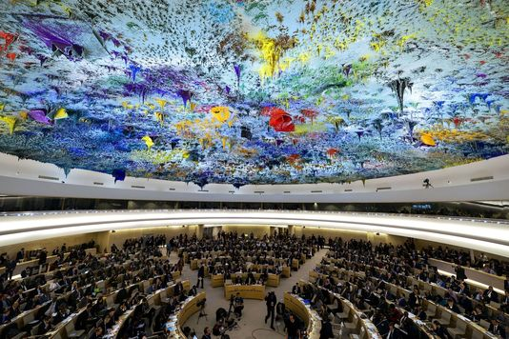
Notes:
Kennt ihr diesen Saal? Wisst ihr wo das ist?
Das ist der Saal, in dem sich der Menschenrechtsrat der UNO trifft. Kennt ihr ihn? Dieser Saal ist in Genf, man kann ihn sich anschauen, wenn man die UNO besucht.
Die UNO (United Nations Organisation) hat zwei Sitze: einen in New York und einen in Genf. Die AEDM wurde am 10. Dezember 1948 vom Generalrat der UNO im «Palais de Chaillot» in Paris verabschiedet. Deshalb wird der 10. Dezember heutzutage als Internationaler Tag der Menschenrechte gefeiert.

Slide 11
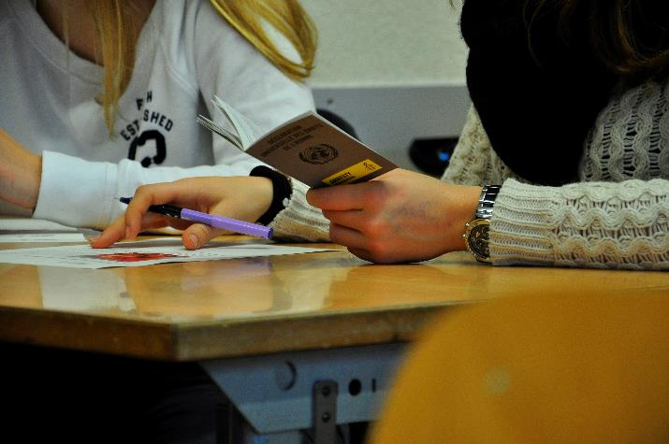
ALLGEMEINE ERKLÄRUNG DER MENSCHENRECHTE
1948 in Paris verabschiedet
30 Artikel
ein Ideal
Aus ihr leiten sich neun Konventionen ab
Notes:
Die AEMR verteilen.
Die Allgemeine Erklärung der Menschenrechte enthält 30 Artikel. Sie ist kein rechtlich bindender Vertrag und kein Gesetz. Sie ist eine gemeinsame Vision, ein
Ideal. Sie hat aber zu zahlreichen internationalen Abmachungen (sogenannten Konventionen) geführt. Die meisten Staaten haben diese Konventionen ratifiziert. Sie haben sich dadurch verpflichtet, die darin genannten Rechte in ihre nationalen Verfassungen aufzunehmen und durch geeignete Massnahmen und/oder Gesetze
zu schützen.
Beispiele solcher Konventionen sind die Konvention gegen Rassendiskriminierung
(1965), die Konvention gegen Diskriminierung von Frauen (1979) oder die Kinderrechtskonvention (1989).
Die Schweiz hat viele dieser Menschenrechtskonventionen ratifiziert, jedoch nicht alle.

Slide 12
Menschenrechte in 3’ erklärt
Notes:
Film: Menschenrechte in 3 Minuten erklärt: https://www.youtube.com/watch?v=T1VXkO3RrBs
Menschenrechte sind Rechte, die man besitzt, weil man ein Mensch ist. Sie gehören euch für immer, ihr seid damit geboren. Zwar kann ein Mensch in seinen Rechten verletzt werden, niemand kann ihm jedoch den Anspruch auf diese Rechte verweigern. Unter gewissen Bedingungen dürfen die Menschenrechte jedoch eingeschränkt werden (z.B. ein verhältnissmässiger Freiheitsentzug aufgrund einer Straftat zum Schutz des Allgemeinwohls).

Slide 13
DIE ALLGEMEINE ERKLÄRUNG DER MENSCHENRECHTE
«Alle Menschen sind frei und gleich an Würde und Rechten geboren...»
Notes:
AEMR verteilen. Die SuS können sich einen ersten Einblick verschaffen.

Slide 14
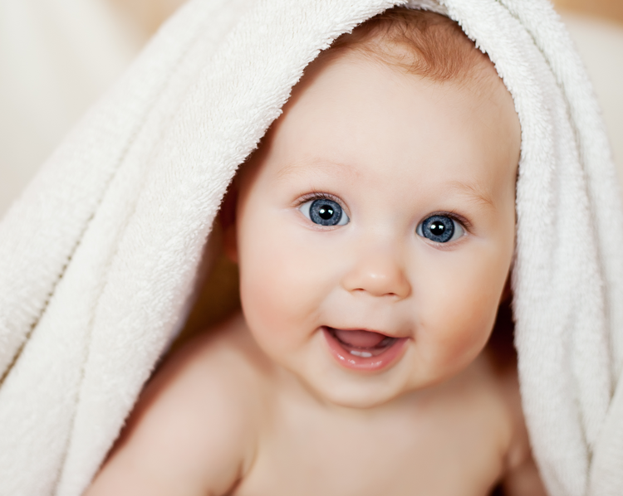
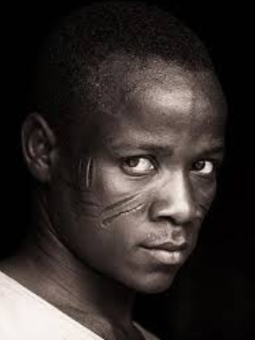
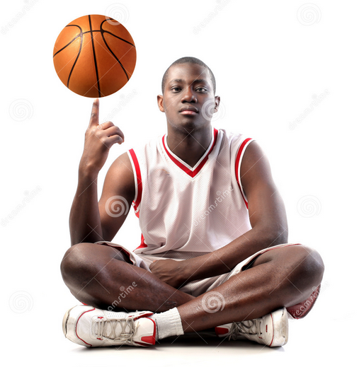
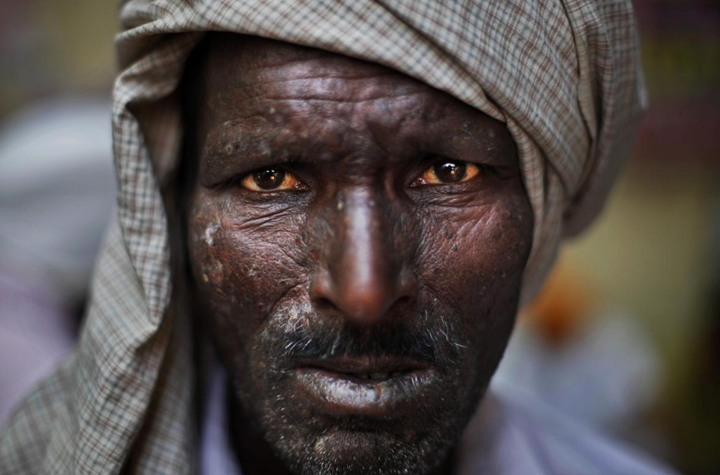
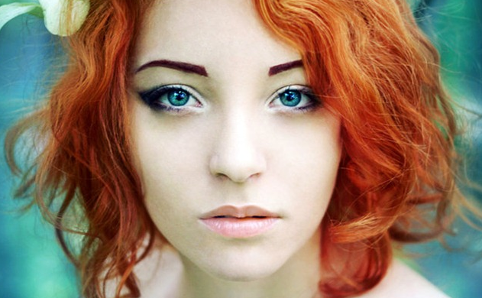
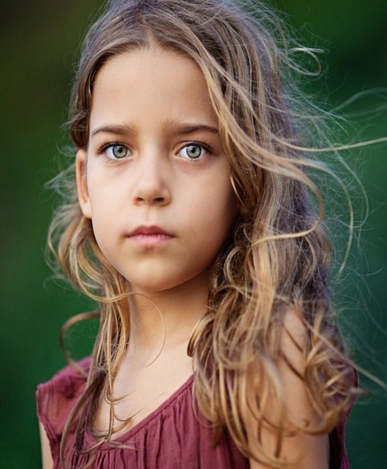
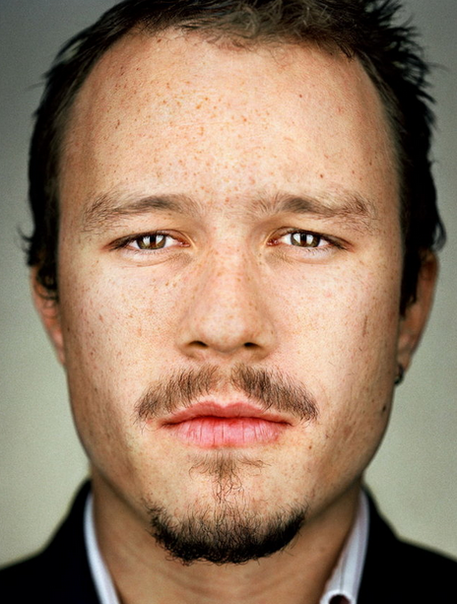
AEMR UND DISKRIMINIERUNG
Notes:
SuS suchen nach Artikeln, die vor Diskriminierung schützen.

Slide 15
«[…] Jeder Mensch hat Anspruch auf die in dieser Erklärung verkündeten Rechte ohne irgendeinen Unterschied, etwa nach Rasse, Hautfarbe, Geschlecht, Sprache, Religion, politischer oder sonstiger Überzeugung, nationaler oder sozialer Herkunft, Vermögen, Geburt oder sonstigem Stand»
Notes:
Alle Artikel der Erklärung sind für alle Menschen gültig, das heisst, dass niemand diskriminiert werden darf.
Um welchen Artikel handelt es sich hier? Artikel 2.
Ausserdem können die SuS gefragt werden, was ihnen unter «sonstigem Stand» einfällt (z.B. Behinderung, Alter, körperliche Diskriminierung, wenn man nicht den gültigen Normen entspricht, etc). Die AEMR will sicherstellen, dass alle Kriterien abgedeckt sind, auch wenn sie nicht alle explizit im Text genannt werden.

Slide 16
Schutzsystem der Menschenrechte
Internationale Schutzmechanismen
Regionale Schutzmechanismen
Nationale Schutzmechanismen
Ich, Du, Wir, Alle
Notes:
Die AEMR ist eine «Erklärung», aber wir sind auf verschiedenen Ebenen gegen Diskriminierung geschützt:
Internationale Schutzmechanismen: Konventionen & Institutionen (z.B. UNO-Menschenrechtsrat, Internationale Strafgerichte)
Regionale Schutzmechanismen in Europa, Afrika und Amerika, jedoch nicht in Asien: Konventionen (z.B. Europäische Menschenrechtskonvention, siehe isb. Artikel 14) und Institutionen (z.B. Europäischer Gerichtshof für Menschenrechte).
Nationale Gesetze & Institutionen. In erster Linie sind die Staaten und ihre Gerichte für die Umsetzung der Menschenrechte verantwortlich.
Zivilgesellschaft: Aber natürlich sind auch Du und ich wichtig, deine Eltern, Freunde, Nachbarn. Wir sind alle verantwortlich für das was wir tun, damit wir die Rechte anderer nicht verletzen: Menschenrechte beginnen im Kleinen. Wenn man seine Rechte kennt, kann man sie einfordern und sich gegen Menschenrechtsverletzungen aussprechen. Menschenrechtsorganisationen wie Amnesty spielen hier eine grosse Rolle, indem sie Menschenrechtsverletzungen öffentlich machen und Druck auf die Verantwortlichen ausüben.

Slide 17
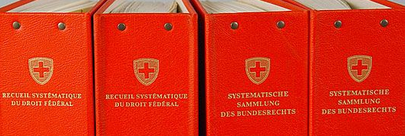
Bundesverfassung
Die Bundesverfassung verbietet Diskriminierung.
Artikel 8
«Niemand darf diskriminiert werden, namentlich nicht wegen der Herkunft, der Rasse, des Geschlechts, des Alters, der Sprache, der sozialen Stellung, der Lebensform, der religiösen, weltanschaulichen oder politischen Überzeugung oder wegen einer körperlichen, geistigen oder psychischen Behinderung.»
Notes:
Die Bundesverfassung verbietet die Diskriminierung oder ungerechtfertigtes Verhalten in Zusammenhang mit bestimmten Merkmalen (wie Herkunft, Behinderung, Alter, usw).
Es ist schwierig, genau zu bestimmen, welche Rechte sich aus diesem Artikel ableiten. Zwar verbietet beispielsweise z.B. das Schweizerische Strafgesetzbuch (StGB, Artikel 261bis), zu Hass oder Diskriminierung gegen bestimmte Personen oder Gruppen « aufgrund ihrer Rasse, Ethnie oder Religion » aufzurufen (sogenannte Antirassismus-Strafnorm). Ein umfassendes Gesetz gegen Diskriminierung gibt es jedoch nicht.
Siehe dazu ausführlicher:
Humanrights.ch: Diskriminierung in der Arbeitswelt: Rechtslage in der Schweiz.
Christa Hausammann: Die Geltung des Diskriminierungsverbots in der Schweiz.

Slide 18
IN DER SCHWEIZ – WER SCHÜTZT SIE?
Bundesamt für Kultur – Sektion Kultur und Gesellschaft
Eidgenössisches Büro für die Gleichstellung von Menschen mit Behinderungen
Eidgenössisches Büro für die Gleichstellung von Frau und Mann
Fachstelle für Rassismusbekämpfung
Eidgenössische Kommission für Frauenfragen
Eidgenössische Kommission gegen Rassismus
Bundesamt für Gesundheit – Nationales Programm Migration und Gesundheit
Notes:
In der Schweiz gibt es kein generelles Gesetz gegen Diskriminierung. Der Staat ist jedoch dafür verantwortlich, dass Menschenrechte für alle gelten. Es gibt verschiedene Ämter und Kommissionen, die sich um Menschenrechte und den Schutz vor Diskriminierung kümmern. Es geschieht trotzdem manchmal, dass der Staat die Menschenrechte nicht genügend schützt.

Slide 19
SIND MENSCHENRECHTE GENÜGEND GESCHÜTZT?
Notes:
Kein Staat kann von sich behaupten, die Menschenrechte vollständig und für alle Menschen in seinem Einflussbereich zu schützen, zu achten und zu fördern. Zum Teil werden Menschenrechte von Staaten selbst verletzt, zum Teil ahnden oder verhindern die Staaten Menschenrechtsverletzungen durch Privatpersonen oder
Firmen nicht ausreichend.
In vielen Staaten existieren nach wie vor Folter, Armut, Sklaverei, Menschenhandel, Ungleichheit zwischen Frau und Mann sowie Diskriminierungen verschiedenster Art. Aber nicht nur anderswo – Menschenrechtsverletzungen gibt es auch bei uns. Die Staaten müssen also immer wieder an ihre Aufgabe erinnert werden, die Menschenrechte ausreichend zu schützen.

Slide 20
AMNESTY : VISION UND MISSION
Die VISION von Amnesty International ist eine Welt, in der die Menschenrechte für alle gelten.
Um diese Vision umzusetzen verfolgt Amnesty die MISSION, durch Recherche und Aktionen Menschenrechts-verletzungen vorzubeugen und zu stoppen.
Notes:
Amnesty übt Druck aus, damit die Menschenrechte von den Staaten und von allen Menschen respektiert werden.

Slide 21
UND WAS KANN ICH TUN?
Notes:
Gehört zum fünften Teil des Arbeitsblatts «Stereotype und Diskriminierung»
Die SuS überlegen, in welchem Rahmen sie selbst in ihrer Klasse und in ihrem Alltag dazu beitragen können, um Diskriminierung zu verhindern.

Slide 22
LÖSUNG: STEREOTYPE UND VORURTEILE IM ALLTAG ABBAUEN
Kontakthypothese
Jigsaw-Methode
Notes:
Kontakthypothese:
Sie beruht auf der Idee, dass Menschen in der Regel ihre soziale Gruppe, der sie sich zugehörig fühlen, einer anderen vorziehen. Es ist aber falsch zu denken, dass ein einfacher Kontakt zwischen Gruppen ausreicht, um die Abneigung oder Spannungen zwischen ebendiesen Gruppen zu vermindern. Gordon Willard Allport, der Begründer der Kontakthypothese, stellt fest, dass bestimmte Voraussetzungen zur Verminderung dieser Spannungen nötig sind: die Beziehung muss zwischen Personen entstehen, die einen gleichen Status haben und ein gleiches Ziel verfolgen. Die Beziehung muss ein gegenseitiges Kennenlernen erlauben und muss durch die soziale Umwelt (wie beispielsweise die Sozialpolitik) und offizielle Institutionen unterstützt werden.
Jigsaw-Methode:
Die Jigsaw-Methode entwickelt gegenseitige Anerkennung und Respekt sowie Mitgefühl zwischen SchülerInnen oder Gruppenmitgliedern. Die Methode heisst auch «Puzzle-Methode». Sie soll durch drei pädagogische Prinzipien den Zusammenhalt einer Gruppe stärken: Kooperation, Interdependenz und Lernen durch Lehren. Die SchülerInnen in Jigsaws Klasse haben tatsächlich bessere Resultate erreicht und ihr Selbstbewusstsein ist im Vergleich zu SchülerInnen aus traditionellen Klassen angestiegen.
Sie können die Jigsaw-Methode mit Ihren SuS durchführen: Teilen Sie die Klasse in Gruppen à sechs SuS. JedeR SchülerIn erhält einen Ausschnitt eines zusammenhängenden Texts (beispielsweise die Biografie von Eleanor Roosevelt). Nur durch den Beitrag jedes Gruppenmitglieds wird das «Puzzle» vollständig und die Gesamtheit der Informationen im Text für alle zugänglich.

